Slide 1
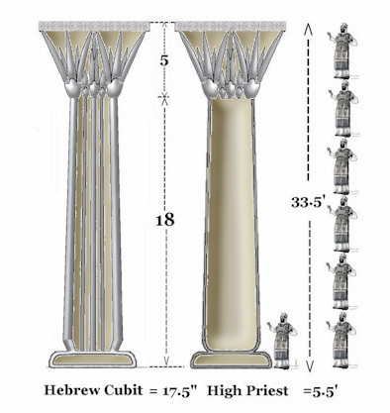
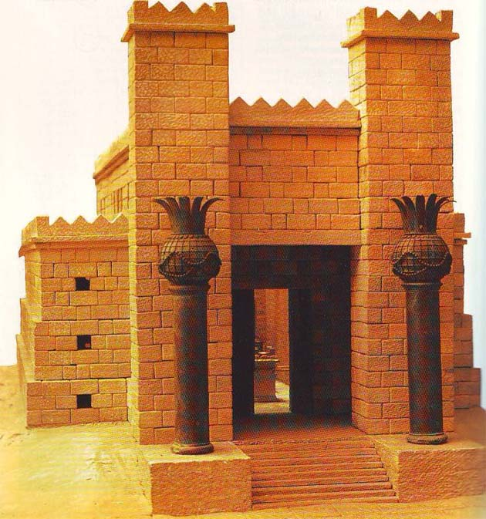
Stâlpii Casei Domnului
Iachin & Boaz (Tărie și Putere)

Slide 2
Domnul sărăceşte şi El îmbogăţeşte,
El smereşte şi El înalţă
El ridică din pulbere pe cel sărac,
Ridică din gunoi pe cel lipsit.
Ca să-i pună să şadă alături cu cei mari.
Şi le dă de moştenire un scaun de domnie îmbrăcat cu slavă;
Căci ai Domnului sunt stâlpii... pământului,
Şi pe ei a aşezat El lumea.
El va păzi paşii prea iubiţilor Lui,
Dar cei răi vor fi nimiciţi în întunerec;
Căci omul nu va birui prin putere.
(1Samuel 2:7-9)

Slide 3
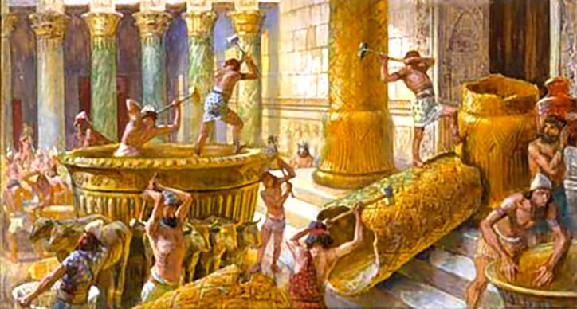
Dărâmarea stâlpilor = prăbușirea Casei

Slide 4
Dărâmarea stâlpilor = prăbușirea Casei
Deconectarea de la resursele spirituale
Neîncrederea în Domnul
Ignoranța
Încrederea în oameni
Presiune culturală
Decizii neînțelepte
Tragedie
Soluții omenești
ZEDECHIA
Notes:
Deciziile liderilor au consecințe… (ex. amendamentele constituției, privind căsătoria / orientarea sexuală)…

Slide 5
Reconstruirea Casei începe cu restaurarea stâlpilor
Conectarea la resursele spirituale
Încrederea în Domnul
Ascultarea glasului profeților
Decizii înțelepte
Restaurare
Biruirea fricii de oameni
ZOROBABEL & IOSUA
Notes:
4 Iar Îngerul, luînd cuvîntul, a zis celor ce erau înaintea Lui: „Desbrăcaţi -l de hainele murdare de pe el!” Apoi a zis lui Iosua: „Iată că îndepărtez dela tine nelegiuirea, şi te îmbrac cu haine de sărbătoare!”
5 Eu am zis: „Să i se pună pe cap o mitră curată!” Şi i-au pus o mitră curată pe cap, şi l-au îmbrăcat în haine, în timp ce Îngerul Domnului stătea acolo.
6 Îngerul Domnului a făcut lui Iosua următoarea mărturisire:
7 „Aşa vorbeşte Domnul oştirilor: ...Dacă vei umbla pe căile Mele şi dacă vei păzi poruncile Mele, vei judeca şi Casa Mea şi vei priveghea asupra curţilor Mele, şi te voi lăsa să intri împreună cu ceice sînt aici.
„M'am uitat şi iată că este un sfeşnic cu totul de aur, şi deaspura lui un vas cu untdelemn şi pe el şapte candele, cu şapte ţevi pentru candelele cari sînt în vîrful sfeşnicului. ³ Şi lîngă el sînt doi măslini, unul la dreapta vasului, şi altul la stînga lui.
⁴ Şi, luînd iarăş cuvîntul, am zis îngerului, care vorbea cu mine: „Ce înseamnă lucrurile acestea, domnul meu?” ⁵ Îngerul, care vorbea cu mine, mi-a răspuns: „Nu ştii ce înseamnă aceste lucruri?” Eu am zis: „Nu, domnul meu.”
„Acesta este cuvîntul Domnului către Zorobabel, şi sună astfel: ...Lucrul acesta nu se va face nici prin putere, nici prin tărie, ci prin Duhul Meu, -zice Domnul oştirilor!

Slide 6
Stâlpii bisericii
… şi când au cunoscut harul, care-mi fusese dat, Iacov, Chifa şi Ioan, cari sunt priviţi ca stâlpi, mi-au dat mie şi lui Barnaba, mâna dreaptă de însoţire, ca să mergem să propovăduim: noi la Neamuri, iar ei la cei tăiaţi împrejur. (Gal 2:9)
Te-am lăsat în Creta, ca să pui în rânduială ce mai rămâne de rânduit, şi să aşezi presbiteri (bătrâni) în fiecare cetate, după cum ţi-am poruncit…(Tit 1:5)

Slide 7
Stâlpii bisericii
Dacă este cineva fără prihană, bărbat al unei singure neveste, având copii credincioşi, cari să nu fie învinuiţi de destrăbălare sau neascultare.
Căci episcopul, ca econom al lui Dumnezeu, trebuie să fie fără prihană; nu încăpăţânat, nici mânios, nici dedat la vin, nici bătăuş, nici lacom de câştig mârşav;
ci să fie primitor de oaspeţi, iubitor de bine, cumpătat, drept, sfânt, înfrânat;
să se ţină de Cuvântul adevărat, care este potrivit cu învăţătura, pentruca să fie în stare să sfătuiască în învăţătura sănătoasă, şi să înfrunte pe protivnici. (Tit 1:6-9)
Notes:
Remarcabil in aces pasaj e ca… nimic nu-i remarcabil. Aceste cerinte apar in dreptul fiecarui credincios.

Slide 8
Stâlpii bisericii
De încredere
Fără vină
  transparență
Dedicare
  ”robul lui Hristos pentru cei credincioși”
Curaj
Cuvânt
Rugăciune
…
Notes:
Tărie (stabilitate), putere. Oameni pe care te poti bizui.
CARACTERUL PRIMEAZĂ. DARUL URMEAZĂ. Os Guiness, in cartea sa Cinand cu Diavolul, reda comentariul unui om de afaceri Japonez spuse unui vizitator Australian „Oridecateori intalnesc un lider Budhist, intalnesc un om sfant. Oridecateori intalnesc un lider crestin, intalnesc un manager, ”
Pe cei ce păcătuiesc, mustră-i înaintea tuturor, ca şi ceilalţi să aibă frică… ca o judecata a anului 586 idH

Slide 9
Stâlpii bisericii
Respect
  Presbiterii cari cîrmuiesc bine, să fie învredniciţi de îndoită cinste, mai ales cei ce se ostenesc cu propovăduirea şi cu învăţătura, pe care o dau altora… Împotriva unui presbiter să nu primeşti învinuire decât din gura a doi sau trei martori. (1Tim 5:17-19 )
Încredere
Ascultaţi de mai marii voştri, şi fiţi-le supuşi, căci ei priveghează asupra sufletelor voastre, ca unii cari au să dea socoteală de ele; pentruca să poată face lucrul acesta cu bucurie, nu suspinînd, căci aşa ceva nu v-ar fi de niciun folos. (Evrei 13:17)
Recunoștință
…pentrucă este scris: ”Voi bate Păstorul, şi oile vor fi risipite.” (Marcu14:27)
Rugăciune
Notes:
Respectul - esential pentru un barbat. NU BARFI! Nu otrăvi paharul din care ii dai copilului să bea !
Ascultă sfatul… fii smerit!
Orice biserică are nevoie de autoritate! 70 bătrâni. Beneficiile autorității.
Protecție reciprocă. Vremurile de pe urmă cer discernământ duhovnicesc, nascut din cunoasterea Scripturii si a lui Dumnezeu.
BISERICA NEEMIA

Slide 10
Pe cel ce va birui,
îl voi face un stâlp în Templul Dumnezeului Meu,
şi nu va mai ieşi afară din el.
Voi scrie pe el
Numele Dumnezeului Meu
şi Numele cetăţii Dumnezeului Meu,
noul Ierusalim,
care are să se pogoare din cer
de la Dumnezeul Meu,
şi Numele Meu cel nou.
Apoc. 3:12
Notes:
O sa-l imitam pe D.
Il vom vedea – cunoastere deplina, nouă
viata vesnica = sa-L cunosc pe Dumnezeu - relatia cu El, cu ai Lui.
Inima noua – dorinta + putinta deplina

